Slide 1
Buen y Mal diseño en las REDES SOCIALES
Open Professional Collaboration
for Innovation
FONDO FORMACIÓN EUSKADI S.L.L

Slide 2
Algunas reglas
Ser capaz de distinguir un “buen” o “mal diseño” en las redes sociales es realmente importante.
Algunos ejemplos para demostrar la calidad de los items: La organización, estructura de información, la facilidad para leerlo…no son funcionales y no atraen la atención.
La elección de ejemplos está relacionada con una aparenciua estética (colores, texto, imagen, sobrecarga de información…) y sin coherencia con el contenido del mensaje

Slide 3
Ejemplos de un BUEN diseño
La simplicidad
La calidad de la imagen
La fuente del texto
El emparejamiento de los colores
La utilización de las palabras correctas
tener “un poder mágico”

Slide 4
Ejemplo 1
Slide 1 in Presentation:
http://www.slideshare.net/EmilandDC/7-tips-to-create-visual-presentations

Slide 5
Ejemplo 2
Slide 1 in Presentation:
http://www.slideshare.net/jessedee/100-beautiful-slides-from-cannes-lions-2013

Slide 6
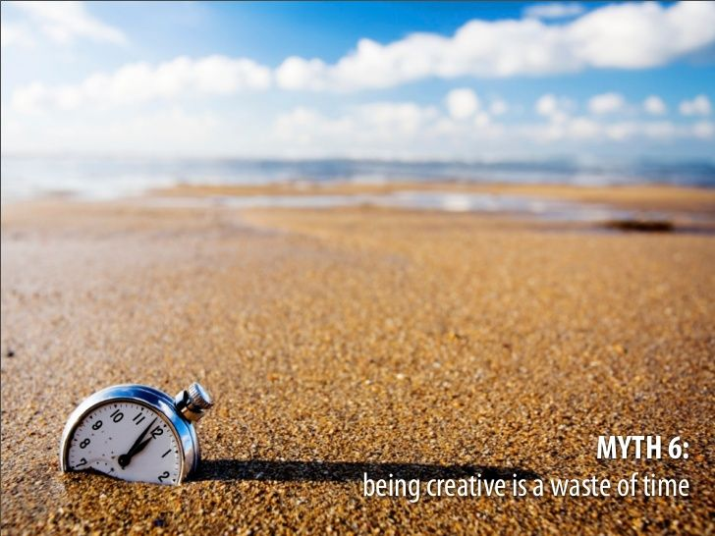
Ejemplo 3
Slide 19 in Presentation:
http://www.slideshare.net/themoleskin/visual-and-creative-thinking

Slide 7
Ejemplo 4
Slide 5 in Presentation:
http://www.slideshare.net/slidesthatrock/slides-that-rock-9659045

Slide 8
Ejemplos de MAL diseño

Slide 9
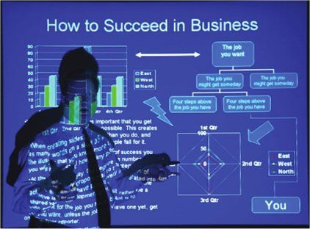
Ejemplo 5
Slide :
http://3.bp.blogspot.com/-r3Jmflon528/TYDCireq5hI/AAAAAAAAAL8/ysqL09gxk2M/s1600/
BadPresentation.jpg

Slide 10
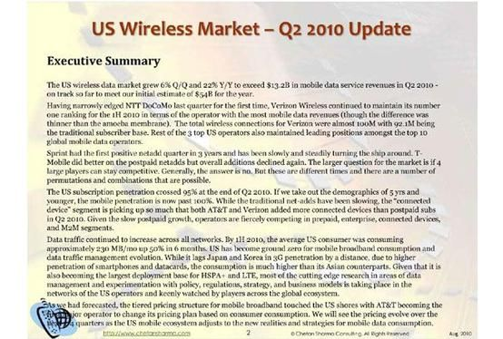
Ejemplo 6
Slide : http://cdn3.computerworlduk.com/cmsdata/slideshow/3236618/img_081810-bad-powerpoint-6_thumb555.jpg

Slide 11
Ejemplo7
https://kmarien88.files.wordpress.com/2011/11/good-presentation.jpg

Slide 12
Example 8
http://img.docstoccdn.com/thumb/orig/2222842.png

Slide 13
Produced by OER Figueiredo & Morgado and Adapted by Zaloa Mitxelena in the framework of Erasmus+ project “Open Professional Collaboration for Innovation”
Contributors: Figueiredo & Morgado
This project has been funded by Erasmus + programme of the European Union. This OER reflects the views only of the authors, and the Commission cannot be held responsible for any use which may be made of the information contained therein.

